Slide 1

Cómo escribir la sección de Materiales y métodos
Integrantes:
Aguirre Yoder.
Galvez Carlos.

Slide 2
Materiales
Se debe incluir especificaciones técnicas y las cantidades exactas de los mismos, así
como la procedencia o el método de preparación
Hay que abstenerse de ocupar nombres comerciales: normalmente se prefiere utilizar
los nombre genérico o químicos.
Es probable que la denominación genérica se conozca en todo el mundo mientras
que el nombre patentado puede ser conocido en el país de origen.
Cunado se utilicen nombres comercial que por lo general son marcas registradas
deberán escribirse con mayúsculas.
Ejemplo:
Teflón
Para distinguirlos de los nombres genéricos deberá escribirse el nombre comercial
Seguido del nombre genérico.
Ejemplo:
Kleenex, pañuelos de papel

Slide 3
Métodos
El orden de presentación ordinario es el cronológico, los método relacionado deberán describirse juntos y no siempre se podrá seguir una secuencia cronológica estricta.
Subtítulos
La parte de materiales y métodos es la primera parte donde deben utilizarse subtítulos. Siempre q sea posible habrá que formar subtítulos que casen con los resultados utilizados en los resultados

Slide 4
Mediciones y análisis
Los métodos son análogos a las recetas de cocina.
Las preguntas sobre el “como” y el “cuanto” debe responderlas con exactitud
el autor y no de- jarlas para que el arbitro o el lector se devanen los sesos.
Los análisis estadísticos son a menudo necesarios, pero se deben pre- sentar y
examinar los datos, no las estadísticas.
Generalmente, una larga descripción de métodos estadísticos indica que el autor
ha adquirido re- cientemente esa información y cree que los lectores necesitan ser
igual- mente ilustrados.

Slide 5
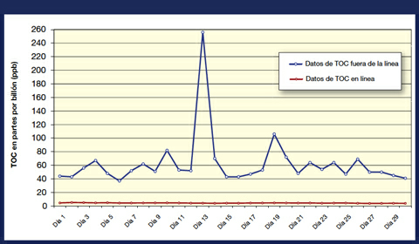

Slide 6
Necesidad de las referencias
Si su método es nuevo (inédito), proporcione todos los detalles necesarios.
Sin embargo, si el método se ha publicado anterior- mente en una revista ordinaria, solo debe indicar la referencia bibliográfica.
Si se emplean común mente varios métodos alternativos, resultará útil identificar el método brevemente y citar la referencia.

Slide 7
Presentación de datos en cuadros
Un método, cepa, etc. utilizado en solo uno de varios experimentos
incluidos en el artículo deberá describirse en la sección de Resultados o, si es suficientemente breve, en una nota de pie a un cuadro o en el pie de una figura.

Slide 8
Forma correcta y gramática
Solo hay una regla para una sección de Materiales y métodos bien escrita: debe darse suficiente información para que los experimentos puedan ser reproducidos por un colega competente.
Una buena forma de evitar que el manuscrito sea rechazado), consiste en dar una copia del texto terminado a un colega y preguntarle si puede entender los métodos.
Los errores de gramática y puntuación no siempre son graves; el significado de los conceptos generales, expresado en la Introducción y la Discusión, suele sobrevivir a un poco de confusión lingüística.

Slide 9
Bibliografía
Nombre: Robert A. Day.
Edicion: Tercera edición en español .
Titulo del libro: Cómo escribir y publicar trabajos científicos
Publicacion : Publicación Científica y Técnica No. 598 2005

